Slide 1
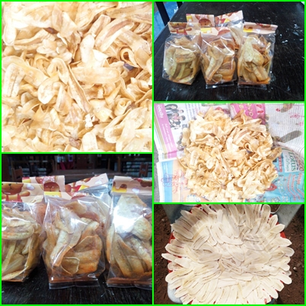
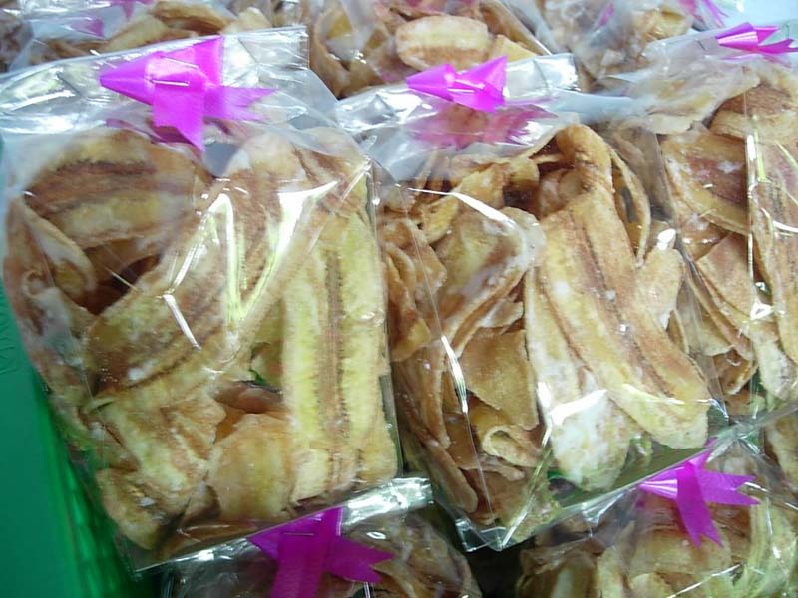
กล้วยฉาบ

Slide 2
ที่มาและความสำคัญ การทำกล้วยฉาบ มีมาตั้งแต่อดีตจนถึงปัจจุบัน ถือว่าเป็นวัฒนธรรมที่มีมาตั้งนานแล้ว เราก็ควรที่จะอนุรักษ์เอาไว้ แน่นอนอยู่แล้วว่ากล้วยสามรถทำได้หลายอย่างมากๆ เช่น การทำกล้วยฉาบนั้น เริ่มจากการที่คนสมัยก่อนหากล้วย หรือปลูกกล้วยตามที่ต่างๆ เพื่อเป็นผลไม้ ที่มีประโยชน์มากมายหลายประการณ์ และก็มีกรรมวิธีคิดค้นที่จะนำกล้วยนั้นมาทำเป็นของว่าง ขนมขบเคี้ยว เลยนำกล้วยนั้นมาแปรรูปทำเป็นกล้วยฉาบนั่นเอง

Slide 3
วัตถุประสงค์
เพื่อใช้เวลาว่างให้เกิดประโยชน์
เพื่อให้ได้รู้ประวัติความเป็นมาของกล้วยฉาบ
เพื่อให้เข้าใจเกี่ยวกับการทำกล้วยฉาบ
เพื่อสร้างงานสร้างรายได้ระหว่างเรียน
เพื่อทำให้ผู้ที่สนใจสามารถนำไปประกอบอาชีพ
เพื่อให้มีความตระหนักและเห็นคุณค่าของการอนุรักษ์วัฒนธรรม
เพื่อให้มีความคิดริเริ่มสร้างสรรค์ที่นำข้าวมาแปรรูปในการทำกล้วยฉาบ
เพื่อที่จะให้ผู้ที่สนใจอ่านทุกท่านรู้ถึงขั้นตอนและวิธีการทำกล้วยฉาบ

Slide 4
ประวัติความเป็นมาของกล้วยฉาบ
การทำกล้วยฉาบนั้น เริ่มจากการที่คนสมัยก่อนหากล้วย หรือปลูกกล้วยตามที่ต่างๆ เพื่อเป็นผลไม้ ที่มีประโยชน์มากมายหลายประการณ์ และก็มีกรรมวิธีคิดค้นที่จะนำกล้วยนั้นมาทำเป็นของว่าง ขนมขบเคี้ยว เลยนำกล้วยนั้นมาแปรรูปทำเป็นกล้วยฉาบ เพราะจะสามารถเก็บกล้วยไว้ได้นานที่สุด จวบจนถึงปัจจุบัน ในทุกวันนี้ก็ยังมีการทำกล้วยฉาบและพัฒนารสชาต่างๆให้ดี และอร่อยขึ้นไปเรื่อยๆ การแปรรูปทำให้มีมูลค่าเพิ่มขึ้น เช่น การนำกล้วยน้ำว้านำมาแปรรูปเป็นขนมที่ขึ้นชื่อของหมู่บ้านคลองสี่เสียด และได้มีการจำหน่ายไปตามจังหวัดต่างๆ รวมถึงการสั่งซื้อจากต่างประเทศ จนกระทั้งได้มีการจัดตั้งกลุ่มผู้ผลิตเป็นสินค้า OTOP ยกตัวอย่างเช่น

Slide 5
แนวคิดในการทำกล้วยฉาบ
แนวคิดของการทำกล้วยฉาบเป็นวิธีการถนอมอาหารที่ขึ้นชื่ออย่างหนึ่ง โดยอาศัยน้ำตาลเป็นสารป้องกันไม่ให้อาหาร เกิดการเปลี่ยนแปลง ที่ทำให้กล้วยนั้นไม่บูดเน่า ไม่เสียหาย และมีวัตถุประสงค์เพื่อให้เก็บไว้กินนานๆ เป็นการแปรรูปผลิตภัณฑ์ที่ทำให้กล้วยนั้นมีราคาที่สูงขึ้นได้อีกด้วย และยังสามารถสร้างรายได้ให้กับตนเองการทำกล้วยฉาบ โดยทั่วไปจะมีขั้นตอนและวิธีการที่คล้ายๆ กล้วยฉาบ 2 ชนิด คือ กล้วยฉาบรสหวาน และกล้วยฉาบรสเค็ม กล้วยฉาบทั้ง 2 ชนิดนี้ มีขั้นตอนและ วิธีการทำอย่างเดียวกัน จะแตกต่างกันเล็กน้อย ตรงที่กล้วยฉาบรสเค็มไม่ต้องใช้น้ำตาลเป็นส่วนผสมเท่านั้น

Slide 6
การทำกล้วยฉาบ เป็นวัฒนธรรมตั้งแต่สมัยโบราณ และทำมาเรื่อยๆจนถึงปัจจุบันก็ยังมีการทำกล้วยฉาบอยู่ เป็นจำนวนมาก ไม่ว่าจะไปที่ไหนๆเราก็ยังเห็นมีการทำกล้วยฉาบและวางขายอยู่เสมอๆ ถือได้ว่าการทำกล้วยฉาบนั้นเป็นการถนอมอาหารที่ได้กระทำสืบต่อกันมานาน นอกจากจะทำกันในครัวเรือน เพื่อบริโภคกันเองแล้ว ปัจจุบันยังได้มีการพัฒนาปรับปรุงวิธีการไปสู่การจำหน่าย และได้พัฒนาเป็นอุตสาหกรรมในครอบครัวอีกด้วย

Slide 7
วัสดุ -อุปกรณ์
กล้วย
มีด
เกลือ
น้ำ
ถาด
น้ำมัน
ตะหลิว

Slide 8
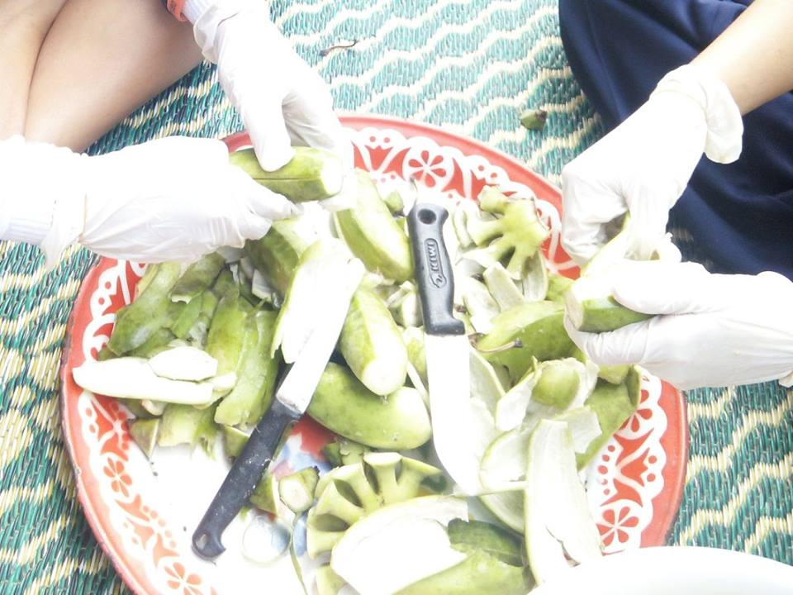
วิธีทำกล้วยฉาบ
1. ขั้นตอนแรกนำกล้วยดิบไปปอกเปลือก โดยใช้มีดปอก

Slide 9
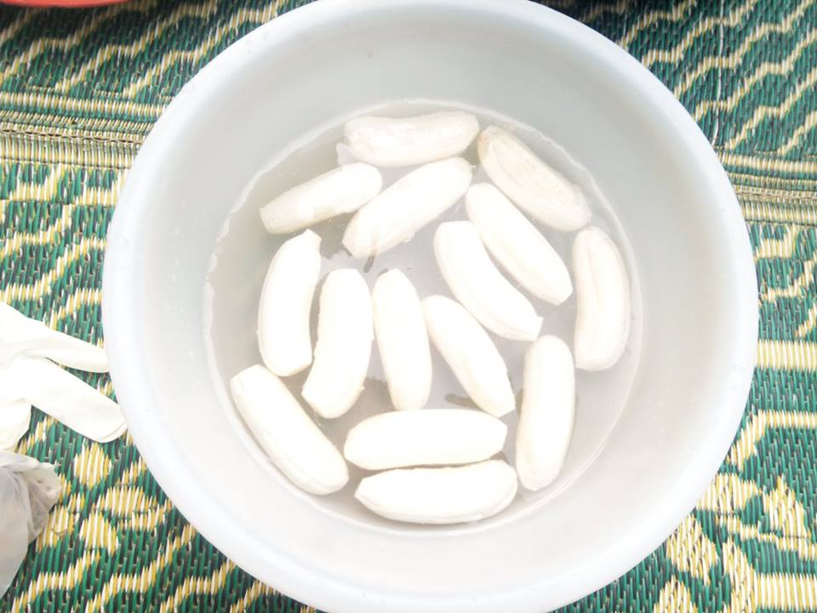
2. นำกล้วยที่ปอกเปลือกเสร็จแล้วแช่ไว้ในน้ำที่ใส่เกลือป่น เพราะที่ใส่เกลือไว้ในน้ำเพื่อให้กล้วยนั้นไม่ฝาด ไม่ดำ

Slide 10
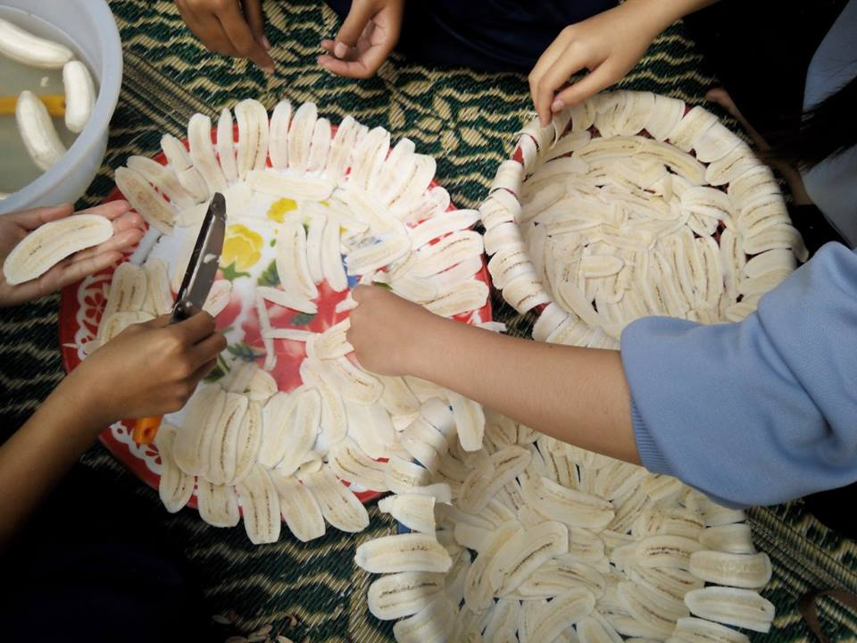
3. หลังจากนั้นก็นำกล้วยมาฝานเป็นแผ่นบางๆ ลงในถาดที่เตรียมเอาไว้

Slide 11
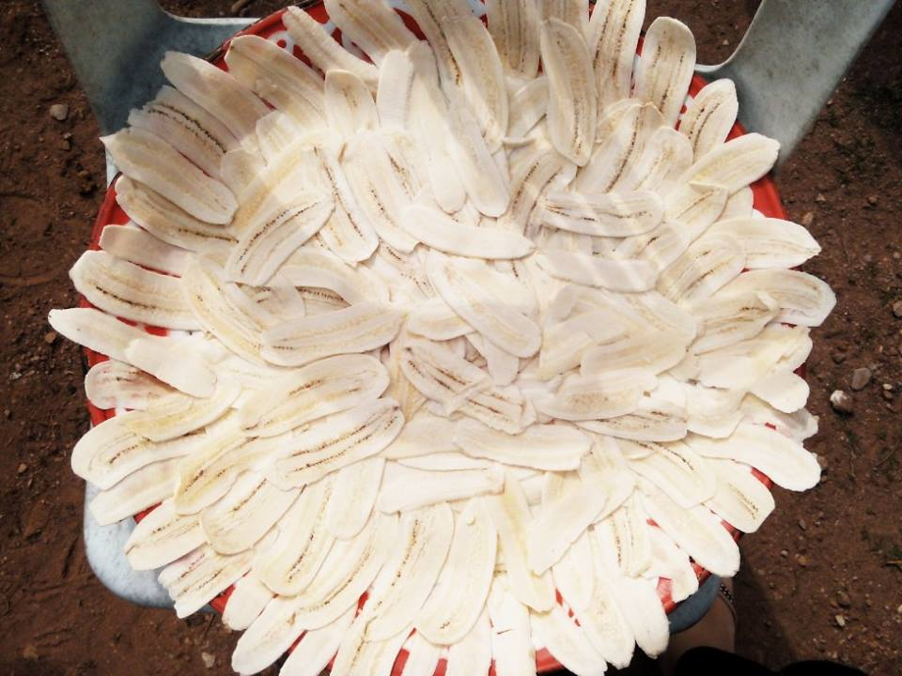
4. และนำกล้วยที่แช่ไว้แล้วไปตากแดด พอประมาณ ไม่แห้งจนเกินไป

Slide 12
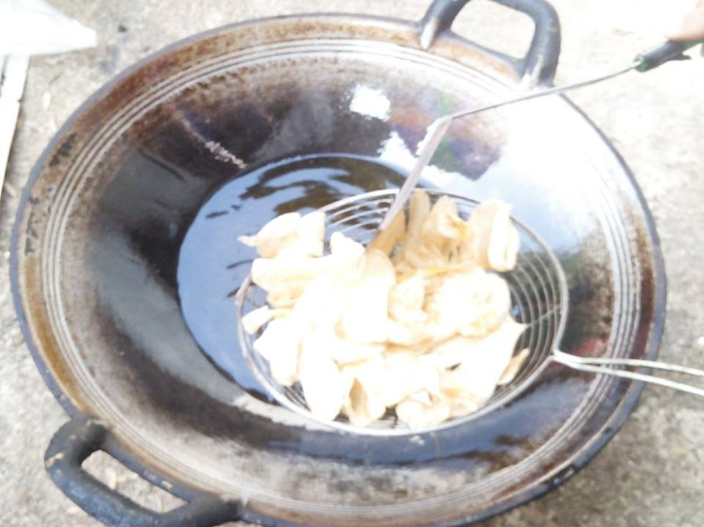
5. ตั้งกระทะ ใส่น้ำมันพืชลงไป รอให้น้ำมันร้อนพอดี แล้วนำกล้วยที่ฝานไว้ใส่ลงในกระทะ

Slide 13
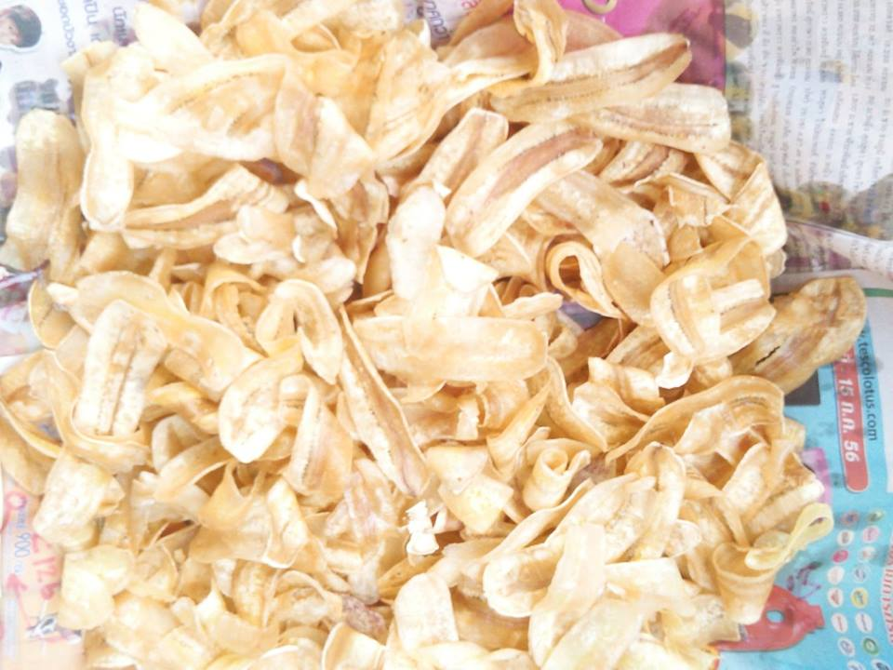
6. พอทอดเสร็จก็นำกล้วยที่ทอดไว้สะเด็ดน้ำมันพักไว้ให้เย็น

Slide 14
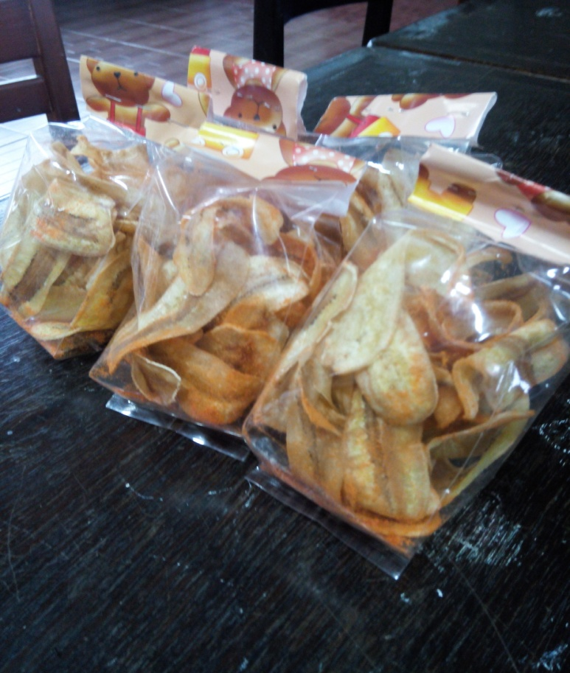
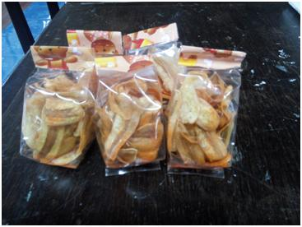
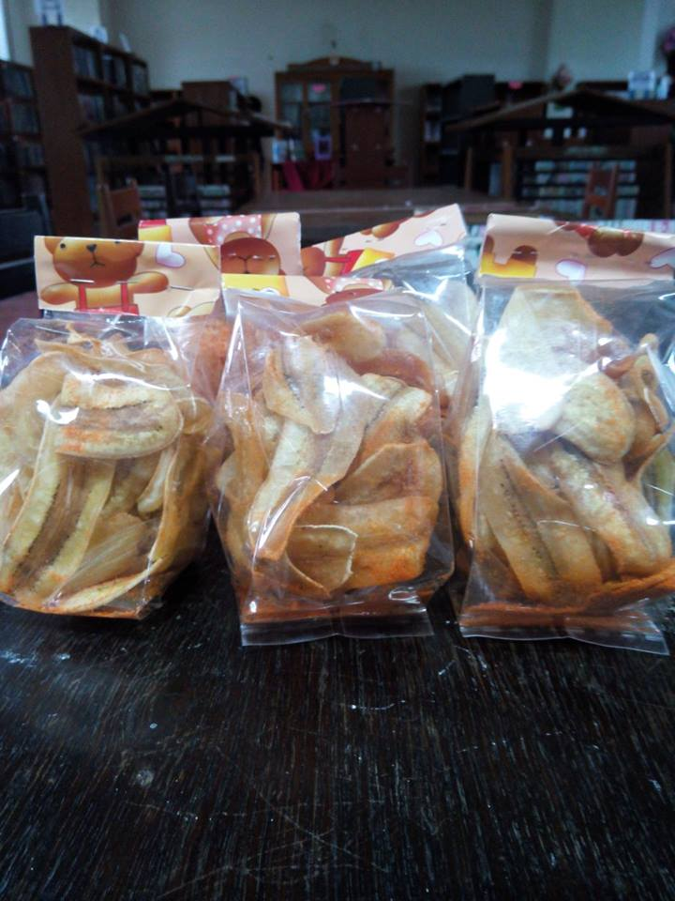
7. จากนั้นก็นำกล้วยที่เราทอดแพ็คใส่ถุงให้เรียบร้อย

Slide 15
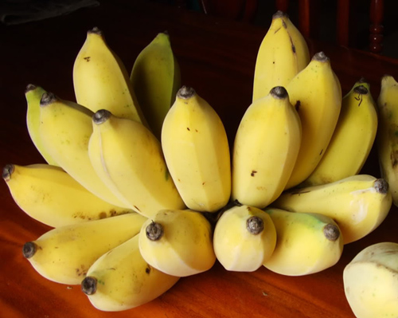
ผู้จัดทำ
นางสาวณัฐติกานต์ ก๋าซ้อน
นางสาวรัตติกาล ปัญญาสอ
นางสาวกาญจนา พรหมศิริ
นายวิษณุ สุริยะศักดิ์
นายนพกร คำฝั้น
นายฐิติวัฒน์ พักนิน
ชั้นมัธยมศึกษาปีที่ 6

